Slide 1
Data Scientist
Henri, Laurent, Pietro, Ibrahim

Slide 2
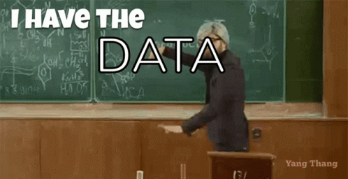
EUUUUHHHHH !
Pardon

Slide 3
Définition :
Un data scientist est un professionnel spécialisé dans l'analyse et l'interprétation de données informatiques complexes pour en tirer des informations significatives

Slide 4
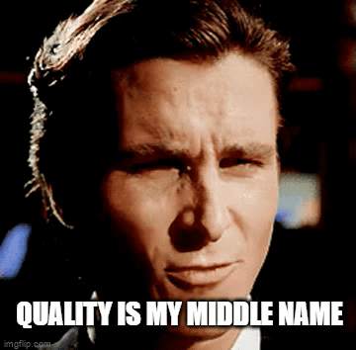
Qualité - Data Scientist
Programmation (Python, R, SQL)
Statistiques
Mathématiques
Pensée analytique
Curiosité
Créativité
Communication
Gestion de projet
Adaptabilité
Éthique professionnelle

Slide 5
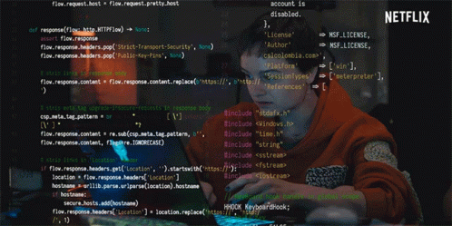
Langage - outils à maîtriser
Langages de programmation :
Python, R
Bases de données et langages de requête :
SQL => Base de données
Visualisation des données :
Matplotlib, Seaborn, ggplot2
Apprentissage automatique et analyse des données :
Scikit-learn, Tensor Flow, Keras, Pytorch

Slide 6



Langage - Outils à maîtriser / suite
5. Outils pour le Big Data :
Apache Spark, Hadoop, Apache Hive
6. Contrôle de version :
Git
7. Manipulation et analyse des données :
Pandas, NumPy

Slide 7

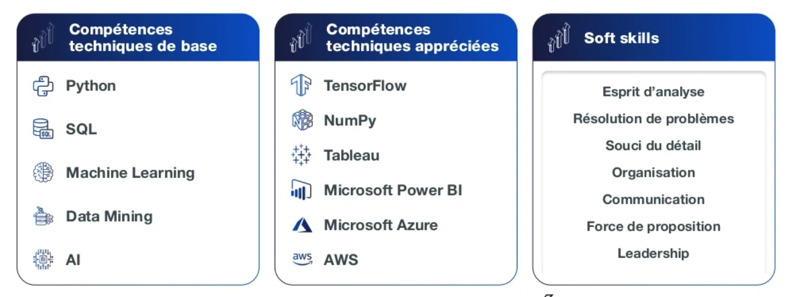

Slide 8

C’est fait pour moi si ….
J’ai bon esprit de synthèse
J’aime les chiffres
Je veux faire un métier d’analyse
Je suis rigoureux
Je sais convaincre

Slide 9
Formation
Durée - dépend de ton point de départ !
Bootcamp => 9 semaines à 10 mois (booster ta carrière)
Études universitaires : 3 à 5 ans
Meilleur accompagnement et suivi dans les études supérieurs + 2 ans master ( pédagogie)

Slide 10


Apprendre seul? Est-ce possible?
BIEN sûûûûûûûûR !!!
Livres :
Data Analytics Made Accessible by Anil Maheshwari
Numsense! Data Science for the Layman: No Math Added by Annalyn Ng and Kenneth Soo
Data Science for Business: What You Need to Know about Data Mining and Data-Analytic Thinking by Foster Provost and Tom Fawcett
…
Formation en ligne :
DataCamp
Brilliant
Codefinity
…

Slide 11

Parlons salaire

Slide 12
Salaire pour un junior?
Reste un domaine en demande avec peu de professionnels qualifiés.
Le salaire des data scientists juniors, influencé par la localisation, la taille de l'entreprise et l'expérience, est généralement compétitif.
Ils peuvent s'attendre à gagner entre 60 000 $ et 100 000 $ par an aux Etats-Unis contre 44,972€ en moyenne en Belgique en 2024.

Slide 13
Sources :
Internet :
https://datascientest.com/formation-data-scientist-belgique
https://www.unamur.be/etudes/master/catalogue/data-science
https://www.michaelpage.fr/advice/metiers/systemes-dinformation/fiche-m%C3%A9tier-data-scientist
https://languages.oup.com/google-dictionary-en/
https://www.glassdoor.com/Salaries/belgium-data-scientist-salary-SRCH_IL.0,7_IN25_KO8,22.htm
https://www.payscale.com/research/BE/Job=Data_Scientist/Salary
https://www.data-bird.co/blog/metiers-data#:~:text=C'est%20pourquoi%20les%20sp%C3%A9cialistes,sans%20r%C3%A9ponse%20(selon%20QuantHub).
https://iimskills.com/can-data-analytics-be-self-taught/
https://seaborn.pydata.org/examples/index.html
https://www.tensorflow.org/?hl=fr

